Slide 1
РОДИТЕЛЬСКОЕ СОБРАНИЕ «Проведение ГИА-9 в 2025 году»

Slide 2
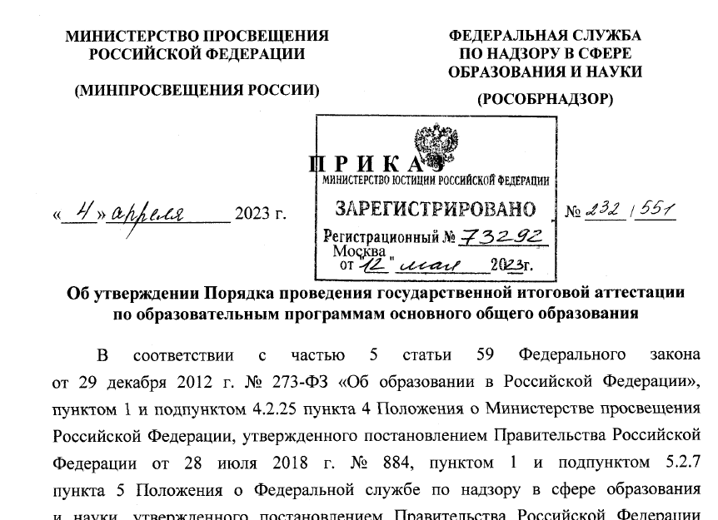

Slide 4
Государственная итоговая аттестация обучающихся 9-х классов является обязательной и проводится по завершении освоения ими основных образовательных программ основного общего образования.

Slide 5
В 2025 году количество сдаваемых экзаменов 4
Обязательные предметы:
русский язык + итоговое собеседование по русскому языку
математика
2 предмета по выбору
(физика, химия, биология, история, география, информатика, иностранные языки, обществознание, литература)
Аттестат = успешные результаты ГИА по четырем учебным предметам.
Notes:
5

Slide 6
Результаты собеседования будут влиять на допуск учащихся к ГИА-9 в 2025 году.
Основной срок: 12 февраля 2025 г.
Дополнительные сроки: 12 марта и 21 апреля.
В эти даты повторно допускаются участники собеседования:
получившие неудовлетворительный результат («незачёт»);
удалённые с итогового собеседования за нарушение требований;
не явившиеся на итоговое собеседование по уважительным причинам (болезнь или иные обстоятельства), подтверждённым документально;
не завершившие итоговое собеседование по уважительным причинам (болезнь или иные обстоятельства), подтверждённым документально

Slide 7
ОСОБЕННОСТИ ГИА-2025
Расписание проведения и продолжительности экзаменов утверждается Федеральной службой по надзору в сфере образования и науки.
Дополнительные сроки для сдачи экзамена участниками ГИА-9, пропустившими экзамен в основные сроки по уважительным причинам или подавшими апелляцию
Экзамены начинаются по местному времени в 10.00
На подготовительные мероприятия (проведение инструктажа, заполнение области регистрации бланков и др.) выделяется время до 30 минут, которое не включается в продолжительность выполнения экзаменационной работы

Slide 8
Сроки проведения ГИА
Досрочный период | 22 апреля – 17 мая
Основной период | 21 мая – 2 июля
Дополнительный период | 2–23 сентября

Slide 9
Основной период
21 мая (ср) | иностранные языки
22 мая (чт) | иностранные языки
26 мая (пн) | биология, информатика, обществознание, химия
29 мая (чт) | география, история, физика, химия
3 июня (вт) | математика
6 июня (пт) | география, информатика, обществознание
9 июня (пн) | русский язык
16 июня (пн) | биология, информатика, литература, физика
26 июня (чт) | резерв: русский язык
27 июня (пт) | резерв: по всем учебным предметам, кроме русского языка и математики
28 июня (сб) | резерв: по всем учебным предметам, кроме русского языка и математики
30 июня (пн) | резерв: математика
1 июля (вт) | резерв: по всем учебным предметам
2 июля (ср) | резерв: по всем учебным предметам

Slide 10
ГИА - 9
Единое расписание и продолжительность экзаменов по предмету в 2025 году устанавливает соответствующий приказ Министерства просвещения Российской Федерации, Федеральной службы по надзору в сфере образования и науки;
Использование заданий стандартизированной формы (КИМ)
Использование специальных бланков для оформления ответов на задания

Slide 11
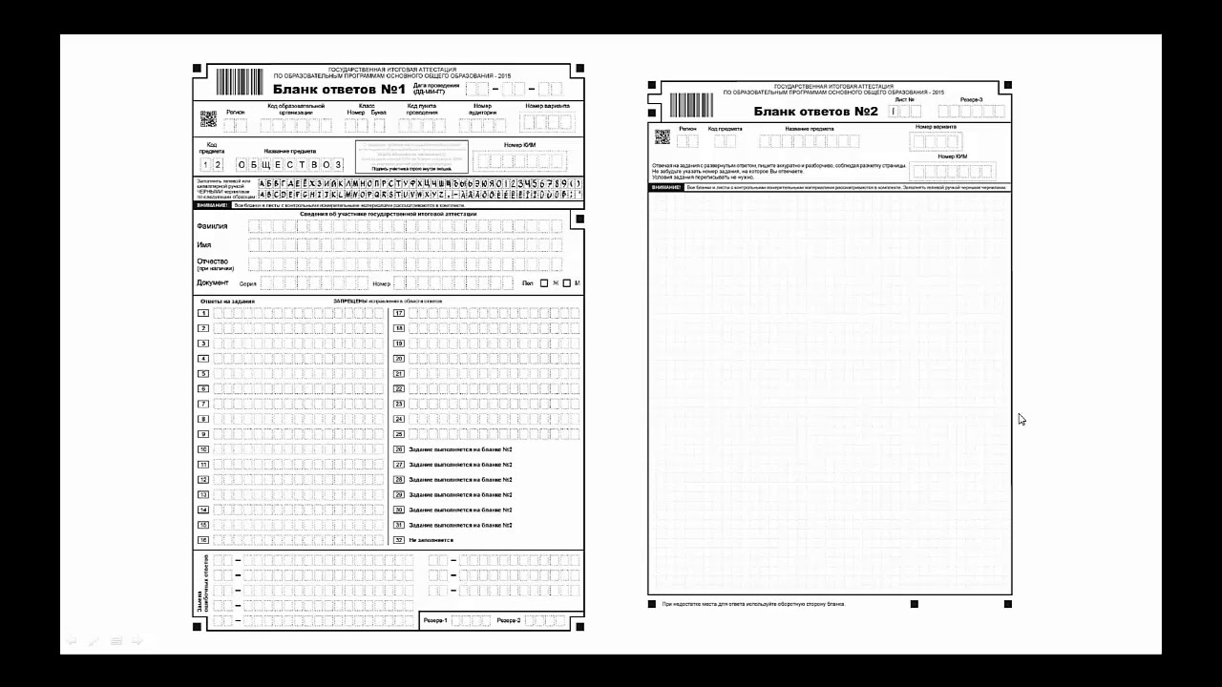

Slide 14
МИНИМАЛЬНОЕ КОЛИЧЕСТВО БАЛЛОВ
Распоряжением Рособрнадзора устанавливается минимальное количество баллов по всем предметам ОГЭ-2025, подтверждающее освоение участниками экзаменов основных общеобразовательных программ основного общего образования в соответствии с требованиями федерального государственного образовательного стандарта основного общего образования.

Slide 15
Учебный предмет | Минимальное количество первичных баллов (соответствующее отметке "3") | Дополнительные условия получения отметки "3"
Русский язык | 15
Математика | 8 | из них не менее 2 баллов получено за выполнение заданий по геометрии
Физика | 11
Химия | 10
Биология | 13
География | 12
Обществознание | 14
История | 11
Литература | 16
Информатика | 5
Иностранные языки | 29

Slide 16
Проверка экзаменационных работ участников государственной итоговой аттестации и их оценивание
Проверка экзаменационных работ участников ОГЭ будет осуществляться экспертами предметных комиссий централизованно (по аналогии ЕГЭ)

Slide 17
НЕУДОВЛЕТВОРИТЕЛЬНЫЙ РЕЗУЛЬТАТ
Если выпускник текущего года получает результат ниже минимального количества баллов по двум из обязательных предметов (русский язык, математика или экзамен по выбору), то он может пересдать эти экзамены в этом же году. Сделать это можно в резервные дни основного периода в текущем году, которые устанавливаются приказом Министерства образования и науки Российской Федерации.

Slide 18
НЕУДОВЛЕТВОРИТЕЛЬНЫЙ РЕЗУЛЬТАТ
Если выпускник текущего года получает результаты, ниже минимального количества баллов по трем предметам ОГЭ или двум предметам ГВЭ, он сможет пересдать ОГЭ в сентябре 2025 г. (дополнительный период ГИА-9)
Если выпускник не пересдал в сентября, то он остаётся на повторный год обучения.

Slide 19
Продолжительность ОГЭ в 2025 году
ОГЭ по математике, русскому языку, литературе продлится 3 часа 55 минут;
По физике, обществознанию, истории, химии - 3 часа;
На выполнение заданий по информатике, географии, биологии - 2 часа 30 минут;
на письменную часть иностранных языков -
2 часа.
На «Говорение» по иностранным языкам - 15 минут.

Slide 20
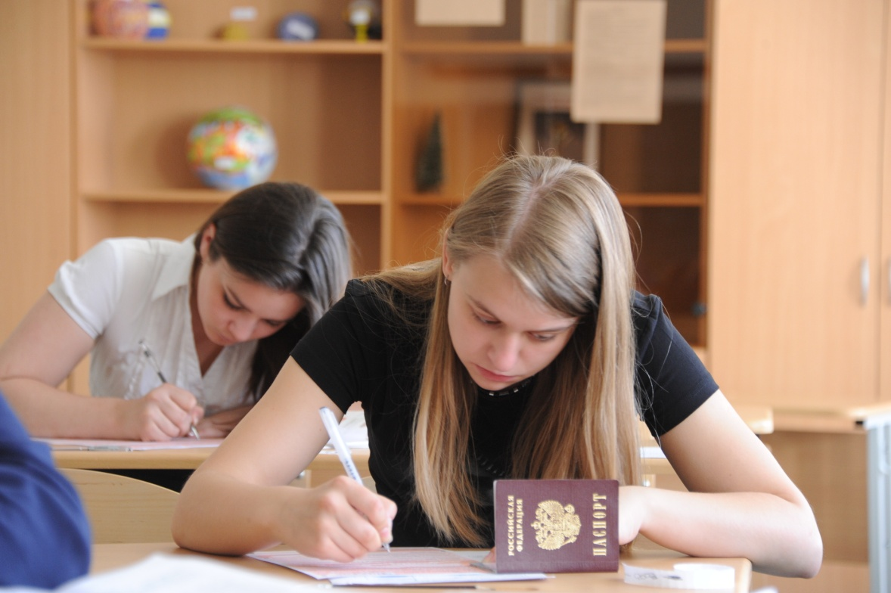
Что можно взять с собой на экзамен
Выпускникам необходимо иметь на экзамене паспорт (без обложки),
2 черные гелевые ручки

Slide 21
Разрешенные предметы на экзаменах
ОГЭ по русскому языку — орфографический словарь, позволяющий устанавливать нормативное написание слов;
ОГЭ по математике — линейка без справочной информации ‎для построения чертежей и рисунков

Slide 22
Разрешенные предметы на экзаменах
ОГЭ по физике — линейка для построения графиков, оптических и электрических схем; непрограммируемый калькулятор
ОГЭ по химии — непрограммируемый калькулятор; периодическая система химических элементов Д. И. Менделеева; таблица растворимости солей, кислот и оснований в воде; электрохимический ряд напряжений металлов
На ОГЭ по физике и химии будет предоставлено лабораторное оборудование

Slide 23
Разрешенные предметы на экзаменах
ОГЭ по биологии — линейка для проведения измерений при выполнении заданий ‎с рисунками; непрограммируемый калькулятор
ОГЭ по географии — линейка для измерения расстояний по топографической карте; непрограммируемый калькулятор; географические атласы для 7-9 классов

Slide 24
Разрешенные предметы на экзаменах
ОГЭ по литературе — орфографический словарь, позволяющий устанавливать нормативное написание слов и определять значения лексической единицы; полные тексты художественных произведений, а также сборники лирики
ОГЭ по иностранным языкам, информатике - технические средства без доступа в Интернет

Slide 26
ППЭ оборудуются

Slide 27
в ППЭ (пункт проведения экзамена)
в аудитории не более 15 участников ОГЭ;
на 15 участников ОГЭ не более 1 общественного наблюдателя;
В аудитории два организатора.

Slide 28
Общественное наблюдение на ГИА-9

Slide 29
ВО ВРЕМЯ ЭКЗАМЕНОВ ЗАПРЕЩАЮТСЯ:
Разговоры
Вставания с мест
Пересаживания
Обмен любыми материалами и предметами
Пользование мобильными телефонами и иными средствами связи, любыми электронно-вычислительными устройствами
Пользование справочными материалами кроме тех, которые указаны Рособрнадзором.
Хождение по ППЭ во время экзамена без сопровождения

Slide 30
УДАЛЕНИЕ С ЭКЗАМЕНА
При нарушении правил и отказе в их соблюдении организаторы совместно с уполномоченным представителем ГЭК вправе удалить участника ГИА-9 с экзамена с внесением записи в протокол проведения экзамена в аудитории с указанием причины удаления. На бланках и в пропуске проставляется метка о факте удаления с экзамена.

Slide 34
Результаты рассмотрения апелляции
По результатам рассмотрения апелляции количество выставленных баллов может быть изменено как в сторону увеличения, так и в сторону уменьшения.
Экзаменационная работа перепроверяется полностью, а не отдельная ее часть.
Черновики, использованные на экзамене, в качестве материалов апелляции не рассматриваются.

Slide 36
До повторной сдачи ГИА-9 в текущем году не допускаются
Участники ГИА-9, не явившиеся на экзамен без уважительной причины;
Участники ГИА-9 результаты которых были отменены ГЭК в связи с выявлением фактов нарушения участником установленного порядка проведения ГИА-9
.

Slide 37
Проведение ГИА -9
Участникам ГИА-9, которые не смогли пройти ГИА-9 в сентябрьские сроки по выбранным учебным предметам, предоставляется право изменить учебные предметы по выбору для повторного прохождения ГИА-9 в следующем году

Slide 39
профильное обучение в 10 классе – осознанный выбор экзаменов в 9 классе

Slide 41
ПОДГОТОВКА К ОГЭ
Всем учащимся, выпускникам 2025 года доступны экзаменационные задания по ОГЭ для скачивания или для работы онлайн.
Публикация открытого банка заданий ОГЭ на сайте Федерального института педагогических измерений www.fipi.ru.
В нем представлены все типы экзаменационных заданий по всем предметам ОГЭ. Для удобства работы задания в открытом банке собраны по тематическим разделам — предметам.

Slide 43
РОСОБРНАДЗОР ПРЕДУПРЕЖДАЕТ
Участников ГИА - выпускников 9 классов, их родителей, учителей, что появившиеся в Интернете предложения купить доступ к «настоящим заданиям» до экзаменов – не более чем ежегодная рекламная акция недобросовестных сайтов-мошенников, которые пытаются воспользоваться слабой информированностью и невнимательностью некоторых Интернет-пользователей.
Материалы открытого банка заданий ОГЭ находятся в свободном бесплатном доступе.

Slide 44
Информационная поддержка участников ГИА-9
https://edu.gov.ru/ – официальный сайт Министерства просвещения Российской Федерации;
http://obrnadzor.gov.ru/ru/ – официальный сайт Федеральной службы по надзору в сфере образования и науки (Рособрнадзор);
http://www.gia.edu.ru/ru/ – официальный информационный портал ЕГЭ;
http://fipi.ru/ – официальный сайт ФГБНУ «Федеральный институт педагогических измерений» (ФГБНУ «ФИПИ»);
http://www.gas.kubannet.ru/ – официальный сайт ГКУ КК Центр оценки качества образования;
https://irooo.ru/
– официальный сайт БОУ ДПО «Институт развития образования Омской области;
http://mobr.omskportal.ru/- - Министерства образования Омской области;
http://obr55.ru/, https://ege55.ru/- Казенного учреждения Омской области «Региональный информационно-аналитический центр системы образования»

Slide 45
Успешной сдаче ОГЭ помогают не только сборники тренировочных заданий или вариантов, но и правильный психологический настрой, уверенность в своих силах.

